Slide 1

PENILAIAN KELAYAKAN USULAN PENELITIAN
SESUAI PANDUAN PENELITIAN DAN PENGABDIAN KEPADA MASYARAKAT EDISI XII
DRPM Ditjen Penguatan Riset dan Pengembangan 2018

Slide 2
PROGRAM DESENTRALISASI

Slide 3
KATEGORI PENELITIAN DESENTRALISASI
SKEMA PENELITIAN DASAR UNGGULAN PERGURUAN TINGGI
(PDUPT)
SKEMA PENELITIAN TERAPAN UNGGULAN PERGURUAN TINGGI (PDUPT)
SKEMA PENELITIAN PENGEMBANGAN UNGGULAN PERGURUAN TINGGI (PDUPT)

Slide 4


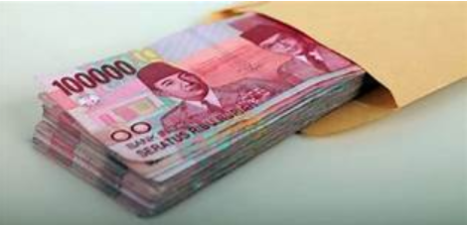


PENELITIAN DASAR UNGGULAN PERGURUAN TINGGI (PDUPT)
DESENTRALISASI
PENGUSUL | Mandiri | Utama | Madya | Binaan
 | √ | √ | √
 | Jangka Waktu
 | 2-3 Tahun
 | Pendanaan
 | SBK Penelitian Dasar
Luaran Wajib/th
Luaran Tambahan
Luaran pelitian selain luaran wajib di atas
minimal 1 artikel di jurnal internasional yang terindeks pada database bereputasi; atau
minimal 1 buku hasil penelitian ber ISBN; atau
minimal 3 artikel di prosiding yang terindeks pada database bereputasi; atau
minimal 3 book chapter yang terindeks pada database bereputasi atau ber-ISBN.
PDUPT
menghasilkan prinsip dasar dari teknologi, formulasi konsep dan/atau aplikasi teknologi, hingga pembuktian konsep
Ketua pengusul S3 minimal asisten ahli atau S2 minimal lektor
Ketua pengusul memiliki minimal dua artikel di database terindeks bereputasi dan/atau jurnal nasional terakreditasi sebagai penulis utama
Anggota peneliti 1-2 orang
 | TKT 1 | TKT 2 | TKT 3 | TKT 4 | TKT 5 | TKT 6 | TKT 7 | TKT 8 | TKT 9
Tingkat Kesiapan Teknologi (TKT) | √ | √ | √

Slide 5
DESENTRALISASI
PENELITIAN TERAPAN UNGGULAN PERGURUAN TINGGI (PTUPT)
PENGUSUL | Mandiri | Utama | Madya | Binaan
 | √ | √ | √
 | Jangka Waktu
 | 2-3 Tahun
 | Pendanaan
 | SBK Penelitian Terapan
Luaran Wajib
Luaran Tambahan
Luaran pelitian selain luaran wajib di atas
minimal 1 produk iptek-sosbud yang dapat berupa metode, blue print, purwarupa, sistem, kebijakan, model, atau teknologi tepat guna yang dilindungi oleh KI di tahun pertama;
dokumentasi hasil uji coba produk, purwarupa, kebijakan atau pertunjukan karya seni pada tahun ke-2 dan selanjutnya
PTUPT
berorientasi produk ipteks yang telah tervalidasi di lingkungan laboratorium/lapangan atau lingkungan yang relevan
Ketua pengusul S3 minimal asisten ahli atau S2 minimal lektor
Ketua pengusul memiliki minimal dua artikel di database terindeks bereputasi dan/atau jurnal nasional terakreditasi sebagai penulis utama atau 1 KI terdaftar
Anggota peneliti 1-2 orang
 | TKT 1 | TKT 2 | TKT 3 | TKT 4 | TKT 5 | TKT 6 | TKT 7 | TKT 8 | TKT 9
Tingkat Kesiapan Teknologi (TKT) |  |  |  | √ | √ | √

Slide 6
PENELITIAN PENGEMBANGAN UNGGULAN PERGURUAN TINGGI (PPUPT)
DESENTRALISASI
PENGUSUL | Mandiri | Utama | Madya | Binaan
 | √ | √ | √
 | Jangka Waktu
 | 3 Tahun
 | Pendanaan
 | SBK Penelitian Pengembangan
Luaran Wajib
Luaran Tambahan
Luaran pelitian selain luaran wajib di atas
Tahun ke-1
(a) purwarupa laik industri dari ilmu pengetahuan, teknologi, seni, dan budaya yang berKI;
(b) dokumen feasibility study;
Tahun ke-2 hasil uji laik industry; dan
Tahun ke-3 business plan.
PPUPT
diarahkan untuk mengembangkan produk komersial
Ketua pengusul S3 minimal asisten ahli atau S2 minimal lektor
Ketua pengusul memiliki minimal lima artikel di database terindeks bereputasi sebagai penulis utama dan/atau minimal memiliki satu KI status granted
memiliki mitra investor
Anggota peneliti 1-2 orang
 | TKT 1 | TKT 2 | TKT 3 | TKT 4 | TKT 5 | TKT 6 | TKT 7 | TKT 8 | TKT 9
Tingkat Kesiapan Teknologi (TKT) |  |  |  |  |  |  | √ | √ | √

Slide 7
TAHAPAN PENILAIAN
Kelayakan pengusul:
  Sesuai dengan persyaratan pengusul
Kelayakan usulan:
  Rekam jejak
  Usulan penelitian
  Usulan RAB
  komentar

Slide 8
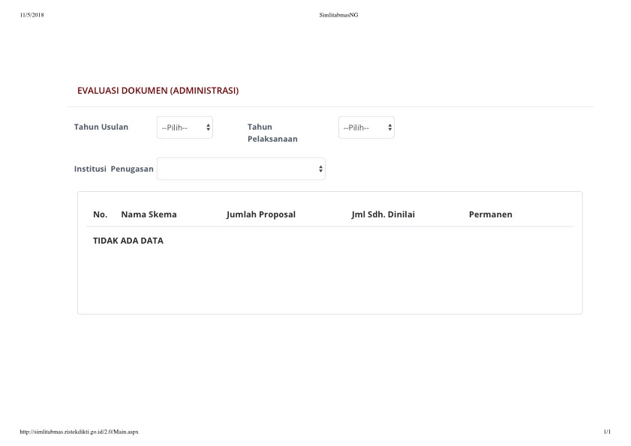

Slide 9
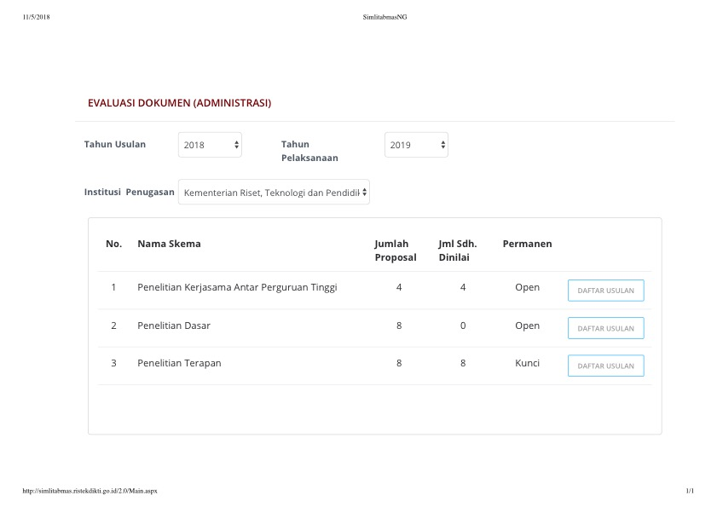

Slide 10
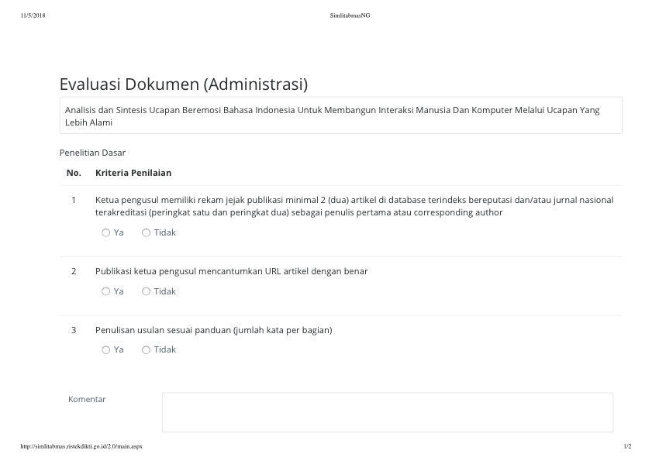

Slide 12
PDUPT

Slide 13
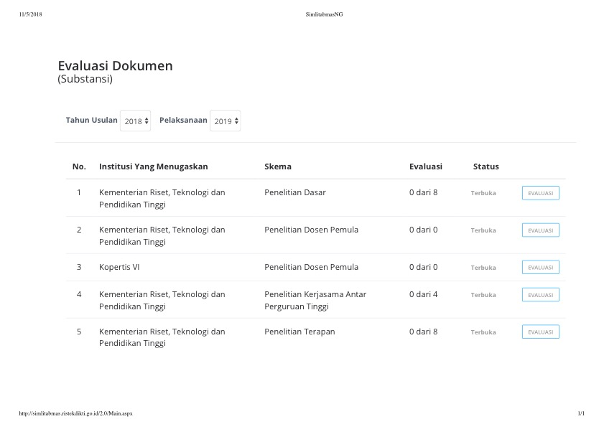

Slide 25
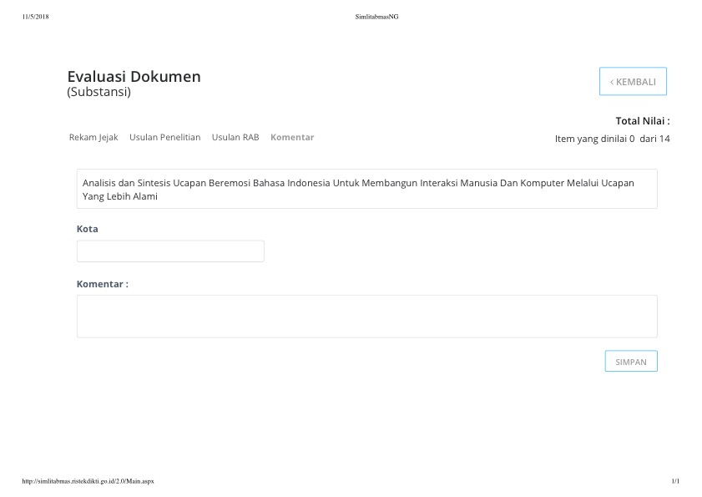

Slide 26
PTUPT

Slide 38
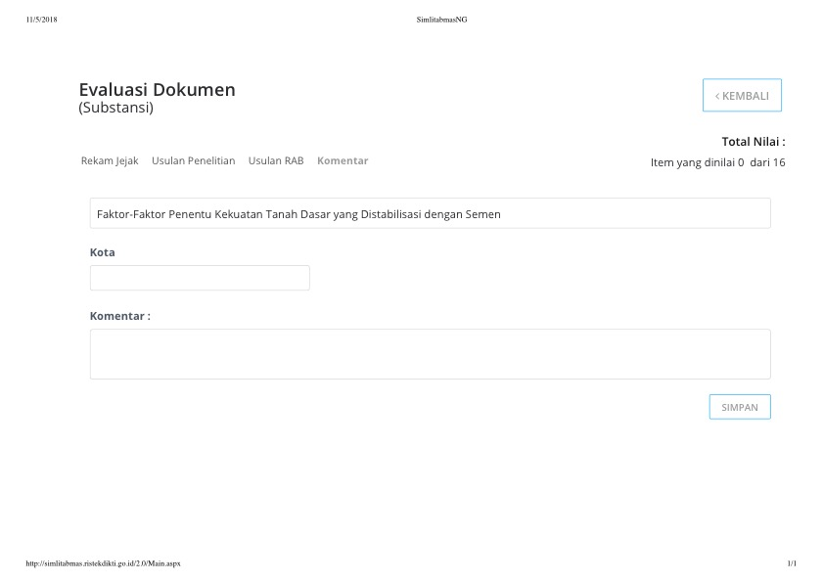

Slide 39
TERIMAKASIH

